Slide 1
Scram Plan
Fastigheter
Hyresvärd
Fastighetsskötare
Hyresgäst
Team
Marcus: Testing
Bob: Frontend
Dylan Backend
Céline ux/ui
Lars: Database /API
Full stack Project

Slide 2
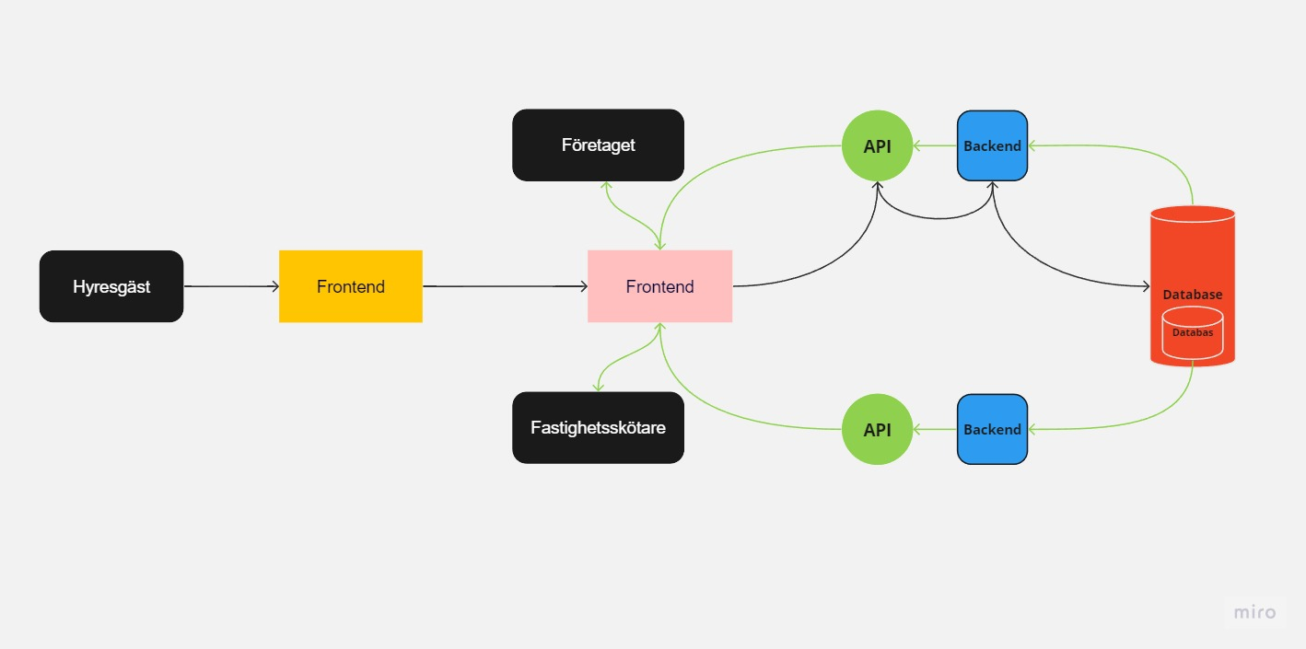
UML-Diagram

